Slide 1
Informační schůzka k programu

Slide 2
Erasmus+
Program ERASMUS+ se zaměřuje na spolupráci vysokoškolských institucí a vysokoškolských institucí s podniky.
Program Erasmus je pojmenován po Erasmu Rotterdamském (1466 - 1536), holandském mysliteli, humanistovi a teologovi

Slide 3
Proč vyjet?
Důvodů je mnoho… Zde je pár z nich:
Větší motivace ke studiu
Získání nezávislosti
Studijní pobyt není „prázdným" rokem - započítává se do studia
Přístup k mnohem širšímu spektru předmětů než na domácí škole
Zviditelnění na trhu práce
Zlepšení jazykových dovedností
Je to zábava :-)

Slide 4
Podmínky účasti
Student je zapsán k Bc. nebo Mgr. v prezenční
či kombinované formě studia.
U studijních pobytů platí, že v době výjezdu je
min. ve 2. ročníku studia.
Žádná věková hranice pro využití studijního pobytu nebo praktické stáže neexistuje.

Slide 5
Erasmus+ aktivity
Program Erasmus+ nabízí studentům 3 typy aktivit:
Studijní pobyt
Praktická stáž
Absolventská stáž

Slide 6
Erasmus+ aktivity
Student se může za dobu bakalářského
i magisterského studia zúčastnit:
1x studijního pobytu (3-12 měsíců)
1x praktické stáže (2-12 měsíců)
(1x absolventské stáže)

Slide 7
Erasmus+ studijní pobyt
Délka studijního pobytu je minimálně 3 měsíce a maximálně 12 měsíců.
Student obdrží stipendium (nemusí pokrýt veškeré náklady na studium v zahraničí, jedná se pouze o příspěvek).
Student se může účastnit studijního pobytu i jako tzv. zero-grant student, tj. jako student, který má stejná práva a povinnosti jako řádný Erasmus+ student, nedostává však od vysílající instituce stipendium.

Slide 8
Erasmus+ praktická stáž
Minimální délka pracovní stáže jsou 2 měsíce, maximální 12 měsíců.
Praktická stáž se nesmí uskutečnit v institucích EU, organizacích spravujících programy EU a národních diplomatických misích (ambasády, konzuláty) domovské země studenta v zahraničí.
Jedná se o práci na plný pracovní úvazek podle předem dohodnutého pracovního plánu.
Student obdrží stipendium nebo se může praktické stáže účastnit jako zero-grant student.

Slide 9
Erasmus+ absolventská stáž
Nově také existuje možnost realizace absolventské stáže.
Absolventskou stáž je třeba uskutečnit do jednoho roku od ukončení studia (včetně délky stáže).
Potřebné dokumenty je nutno podepsat ještě během studia na vysoké škole, v době podpisu dokumentů musí mít uchazeč stále statut studenta.

Slide 10
Erasmus+ termíny
05.04.2018 (termín podání žádosti pro období pobytu - podzimní semestr/trimestr nebo celý akademický rok)

Slide 11
Erasmus+ výběrové řízení
1. kolo – podání žádosti (do 05.04.2018)
☞ Osobně nebo poštou na IPC & Elektronicky prostřednictvím SIS VŠEM/Studijní formuláře/Stipendia/Erasmus
2. kolo – ústní pohovor (12.04.2018)
Součástí pohovoru je testování jazykových dovedností studenta formou dialogu na zadané téma.
3. kolo – vyhlášení výsledků (do 7 pracovních dnů od pohovoru)

Slide 12
Erasmus+ výběrové řízení
Počty mobilit jsou každoročně omezeny počtem bilaterálních smluv, které byly pro daný akademický rok uzavřeny s partnerskými univerzitami a plánem mobilit schváleným Národní agenturou pro evropské vzdělávací programy.
Podmínkou pro zařazení do výběrového řízení je zaslání podepsané žádosti (formát doc) prostřednictvím
SIS VŠEM/Studijní formuláře/Stipendia/Erasmus
a v tištěné formě (poštou nebo osobně).

Slide 13
Před odjezdem
Úspěšní studenti musí před výjezdem do zahraničí vyplnit:
Přihlášku na zahraniční školu
Studijní smlouvu (Learning Agreement), která stanovuje studijní plán včetně počtu kreditů
⇨nutno získat stanovené minimální množství kreditů (20 ECTS/trimestr; 30 ECTS/semestr)
Po přijetí ke studiu na zahraniční instituci student podepíše Finanční dohodu, na základě které mu je vyplaceno stipendium.

Slide 14
Online jazyková podpora
Umožňuje účastníkům mobilit posoudit své jazykové schopnosti.
Platí pro mobility, jejichž hlavním výukovým jazykem je angličtina, němčina, francouzština, španělština, italština a nizozemština.
Stanovuje povinnost studenta účastnit se online jazykového testování PŘED zahájením a PO ukončení mobility
Na základě výsledků jazykového testování může být studentovi přidělena licence pro účast v online jazykovém kurzu, pokud student licenci přijme, je jeho povinností kurz dokončit
Více informací na http://erasmusplusols.eu/

Slide 15
Během pobytu
Zápis ke studiu (oddělení pro program Erasmus)
Změna studijní smlouvy
⇨ povinnost schválení přijímající institucí i VŠEM
⇨ do 1 měsíce od nástupu na zahraniční univerzitu
Změna délky pobytu
⇨ Minimálně 1 měsíc před vypršením doby platnosti stávající Účastnické smlouvy
⇨ Povinnost schválení přijímací institucí i VŠEM

Slide 16
Po návratu
Transcript of Records potvrzený zahraniční univerzitou
Certificate of Attendance – potvrzení o délce pobytu
Závěrečná zpráva ze studijního pobytu (elektronicky; odkaz na formulář přijde automaticky na e-mail uvedený v účastnické smlouvě)
⇨ Uznání předmětů a zkoušek na VŠEM – nutnost zaslat žádost prostřednictvím SIS VŠEM

Slide 17
Partnerské státy
Belgie
Bulharsko
Francie
Island
Itálie
Kypr
Litva
Lotyško
Makedonie
Německo
Norsko
Polsko
Portugalsko
Rakousko
Rumunsko
Řecko
Slovensko
Španělsko
Turecko

Slide 18
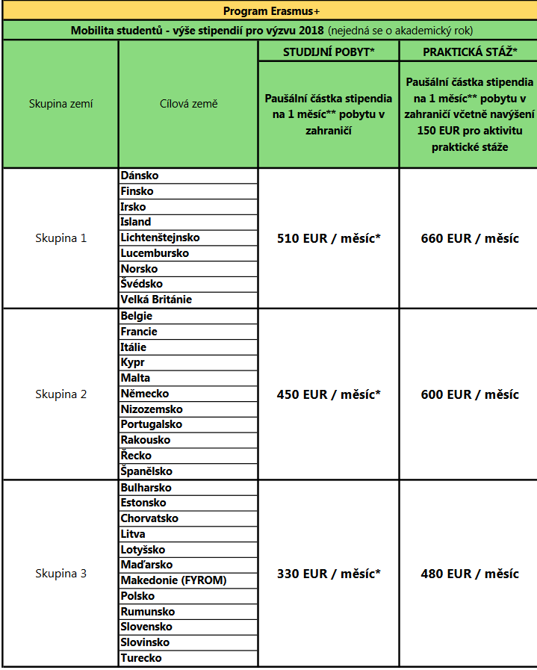

Slide 19
Praktické informace
Student, který vycestuje na studijní pobyt do země svého původu má status zero grant studenta (bez finanční podpory).
Finanční prostředky na zahraniční pobyt se vyplácí pouze na bankovní účty vedené na jméno příjemce finanční podpory.

Slide 20
Erasmus+ odkazy
Webové stránky VŠEM:
http://www.vsem.cz/erasmus-evropa-eu.html
Webové stránky NAEP:
http://www.naerasmusplus.cz/cz/mobilita-osob-vysokoskolske-vzdelavani/pro-studenty/
Databáze závěrečných zpráv:
http://erasmus-databaze.naep.cz/modules/erasmus/
Nabídka stáží:
https://erasmusintern.org/

Slide 21
Erasmus+ kontakty
Mgr. Jana Bauernöplová
Institucionální koordinátorka programu Erasmus+
Bc. Jana Procházková
Koordinátorka programu Erasmus+
SIS VŠEM/Studijní formuláře/žádost/dotaz

